Slide 1

Качество и безопасность медицинской деятельности как основной элемент антикризисной стратегии
Князюк Надежда Феофановна, д.м.н., профессор Байкальской международной бизнес-школы ИГУ, заместитель главного врача по качеству-руководитель центра компетенций ГБУЗ ИОКБ,
генеральный директор ООО «Дом Качества»
Иркутск | 17.11.2022 г.

Slide 2
ВОЗМОЖНЫЕ, НЕПОСРЕДСТВЕННЫЕ ПРИЧИНЫ КРИЗИСА
Причины кризиса
Экзогенные (внешние)
Общие
Эндогенные (внутренние)
1. Политические
2. Экономические
3. Состояние рынка
4. Социально-демографические
5.Природно-климатические
6. Правовые
7. Научно-технические
8. Конкуренция
1. Риски
2. Непрофессионализм
3. Технологии управления
4. Сложность проблем
5. Информационные перегрузки
6.Сжатие времени
7. Рефлексия
8. Устаревшие традиции
1. Организационно-управленческие
2. Маркетинговые
3. Производственные
4. Кадровые
5. Финансово-инвестиционные
6. Инновационные
7. Социально-психологические
8.Стратегические
Сочетание различных причин определяет характер, особенности и остроту кризиса
Сочетание зависит от учета причин в управлении. Потребность АКУ

Slide 3

Теория
Антикризисный менеджмент
Антикризисное управление - это управление предприятием, организацией, ставящее своей задачей преодоление или предотвращение кризисного состояния, проявляющегося в неплатежеспособности, банкротстве, убыточности.
Топ-менеджмент медицинской организации;
Государство, в том числе налоговые органы;
Конкуренты;
Инвесторы;
Работники медицинской организации;
Пациенты, их законные представители, родственники;
Поставщики;
Кредиторы;
Арбитражные управляющие.
Стейкхолдеры
антикризисного управления:
03

Slide 4
АЛЬТЕРНАТИВЫ СТРАТЕГИЙ АНТИКРИЗИСНОГО УПРАВЛЕНИЯ
Признаки появления кризисных ситуаций
Дефицит или избыток ресурсов
Конфликтные ситуации
Перспективы развития
Качество развития
Масштабы управления
Предполагаемые последствия
Аварии и стихийные бедствия
Неустойчивость развития
Неудачи риска
Предупреждение кризиса
Выжидание событий
Противодействие кризисным явлениям
Использование ресурсов
Рассчитанный риск
Инновационная политика
Готовность к последствиям
Альтернативы стратегий антикризисного управления

Slide 5
Основные индикаторы раннего обнаружения
кризисных угроз по внутренним причинам – в коммерческих клиниках
Маркетинг
Снабжение
Персонал
Финансы
Производство
1. Доля рынка сбыта.
2. Уровень доходности рынков сбыта.
3. Коэффициент ценовой эластичности.
4.Коэффициент обеспеченности плана производства заявками на поставку.
5. Процент выполнения плана продаж.
6. Уровень конкурентоспособности медицинских услуг.
7. Соотношение расходов на маркетинг (по видам) с выручкой от продаж.
8. Динамика остатков расходных материалов.
1. Уровень обеспеченности в материальных ресурсах.
2. Процент исполненных договоров.
3. Коэффициент ритмичности поставок материальных ресурсов.
4. Обеспеченность материальными ресурсами.
5. Уровень качества материальных ресурсов.
6. Соотношение расходов на приобрете-ние материальных ресурсв со стоимостью метериальных ресурсов.
1. Коэффициент текучести персонала.
2. Средний уровень квалификации персонала.
3. Средний возраст персонала.
4. Средний стаж работы персонала.
5.Производительность труда.
6. Средняя продолжи-тельность рабочего дня.
7. Соотношение расходов на персонал (по видам) с объемом выполняемых медицинских услуг.
1. Рентабельность продаж.
2. Рентабельность собственного капитала.
3. Рентабельность совокупного капитала.
4.Оборачиваемость оборотных средств (по видам).
5. Оборачиваемость собственного капитала.
6. Оборачиваемость совокупного капитала.
7. Коэффициент автономии.
8. Коэф. текущей ликвидности.
9. Коэф. быстрой ликвидности.
10. Коэф. обеспеченности собственными оборотными средствами
1. Выполнение плана по производству продукции.
2. Выполнение плана по ассортименту.
3. Коэффициент ритмичности производства.
4. Уровень качества продукции.
5. Материалоотдача.
6. Фондоотдача.
7. Затраты на рубль товарной продукции.
8. Себестоимость отдельных видов продукции.
9. Доля отдельных статей затрат

Slide 6
ПОЛИТИКА АНТИКРИЗИСНОГО УПРАВЛЕНИЯ
(основные факторы)
1.
Планирование и контроль за расходованием и поступлением денежных средств
3.
Обеспечение качества и безопасности медицинской деятельности
5.
Поиск и минимизация потерь
2.
Сокращение расходов организации
4.
Поиск вариантов импортозамещения

Slide 7

Стратегия: основные антикризисные направления
Качество и безопасность медицинской деятельности как основной элемент антикризисной стратегии
Цель:
Внедрение системы менеджмента качества и безопасности медицинской деятельности на основе отраслевых требований (785н),
международного стандарта ISO 9001 и Предложений (практических рекомендаций) Росздравнадзора.

Slide 8




04
Предупреждение нарушений при оказании медицинской помощи
Задачи внутреннего контроля
Принятие мер по пресечению и (или) устранению последствий и причин нарушений
Принятие управленческих решений по совершенствованию подходов к осуществлению медицинской деятельности

Slide 9
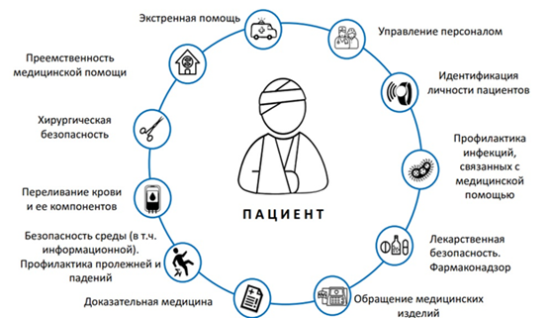
Обязательные мероприятия внутреннего контроля
Результаты анализа статистических данных
Результаты учета нежелательных событий
Отчеты по мониторингу наличия лекарственных препаратов и медицинских изделий (1 раз в квартал)
Анализ информации о побочных действиях, нежелательных реакциях, серьезных нежелательных реакциях, непредвиденных нежелательных реакциях при применении лекарственных препаратов
Отчет с анализом информации обо всех случаях выявления побочных действий, не указанных в инструкции по применению или руководстве по эксплуатации медицинского изделия, о нежелательных реакциях при его применении, об особенностях взаимодействия медицинских изделий между собой, о фактах и об обстоятельствах, создающих угрозу жизни и здоровью граждан и медицинских работников при применении и эксплуатации медицинских изделий
Сводный отчет (1 раз в полгода)

Slide 10


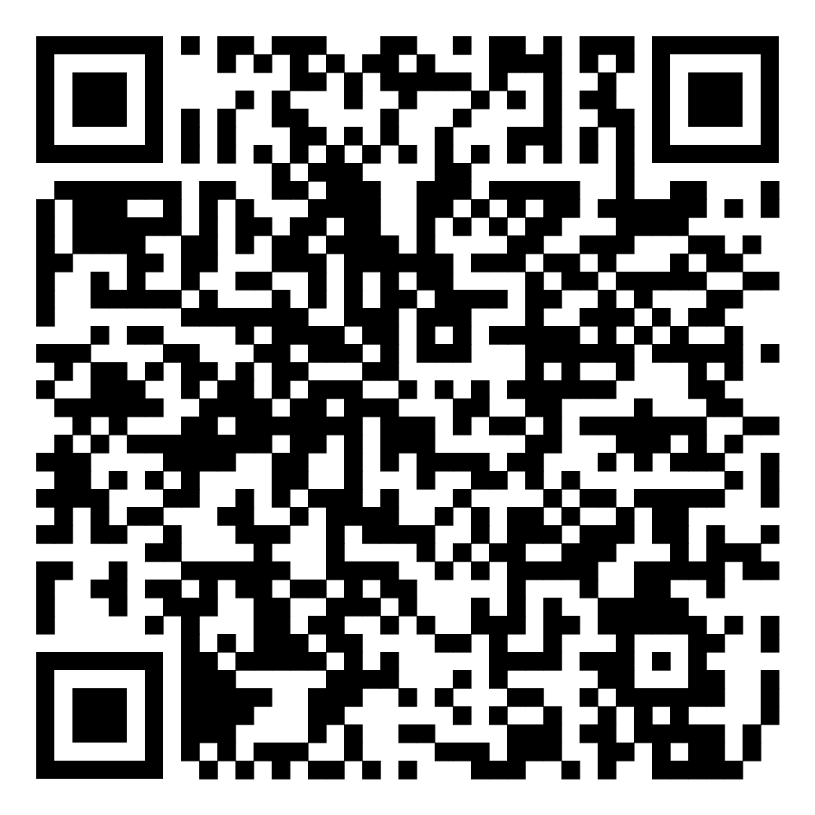
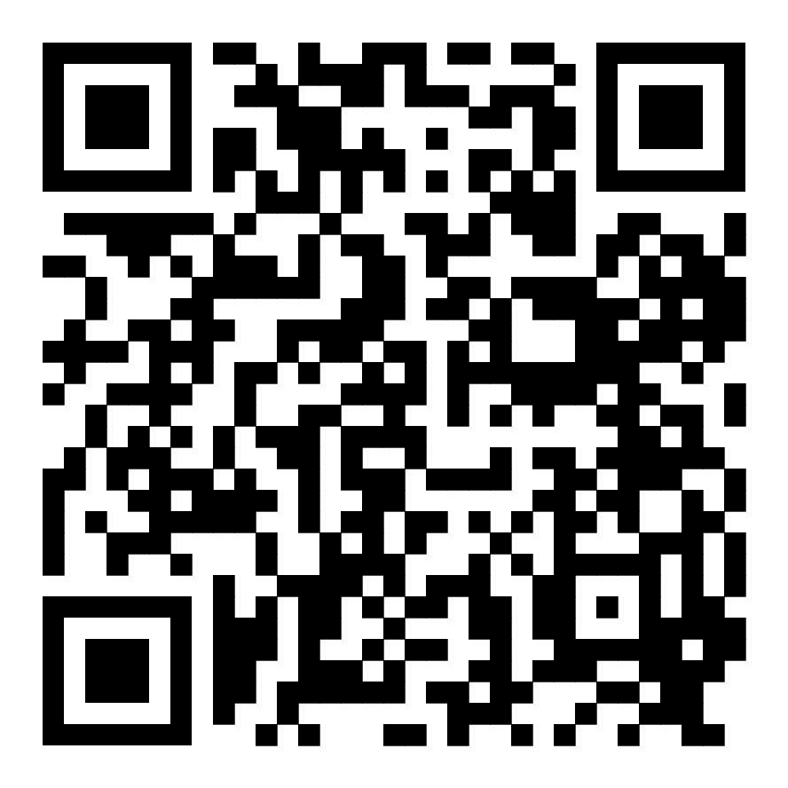

САМООЦЕНКА
ОНЛАЙН КУРСЫ
По всем вопросам обращайтесь:
Тел.: +7 (983) 419-82-45, +7 (984) 276-77-40,
E-mail: quality-house38@yandex.ru

Slide 11
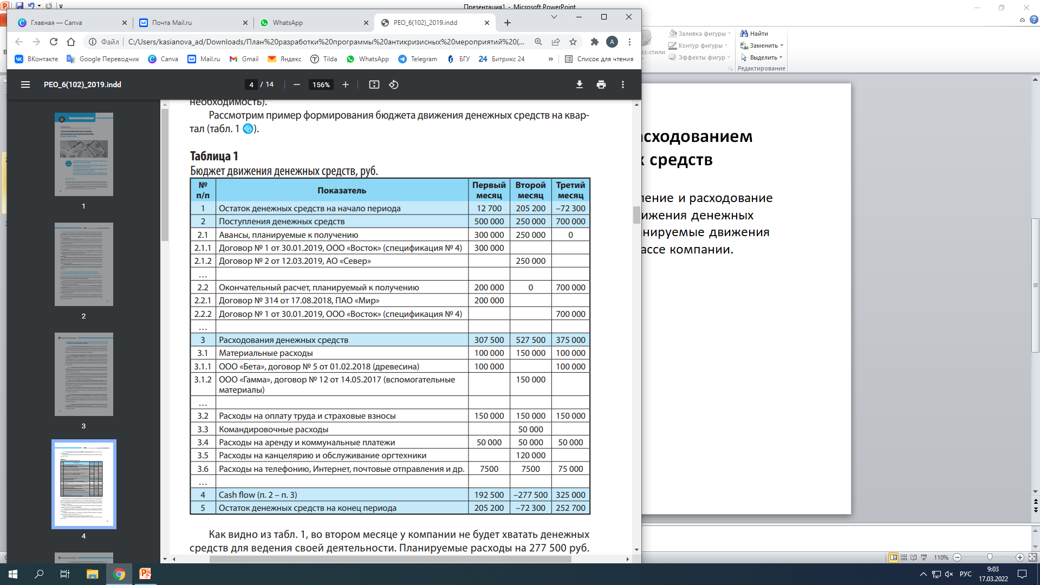
1. Планирование и контроль за расходованием и поступлением денежных средств
Основным документом, контролирующим поступление и расходование денежных средств компании, является бюджет движения денежных средств (БДДС).
Этап 1. Определяют период планирования
Этап 2. Устанавливают размер денежных средств на расчетных счетах и в кассе на начало анализируемого периода
Этап 3. Определяют планируемые поступления и расходования денежных средств
Этап 4. Рассчитывают разницу между поступлением денежных средств и их расходом
Этап 5. Определяют размер денежных средств на расчетных счетах и в кассе предприятия на конец анализируемого периода
Этап 6. Контролируют исполнение БДДС и корректируют его

Slide 12
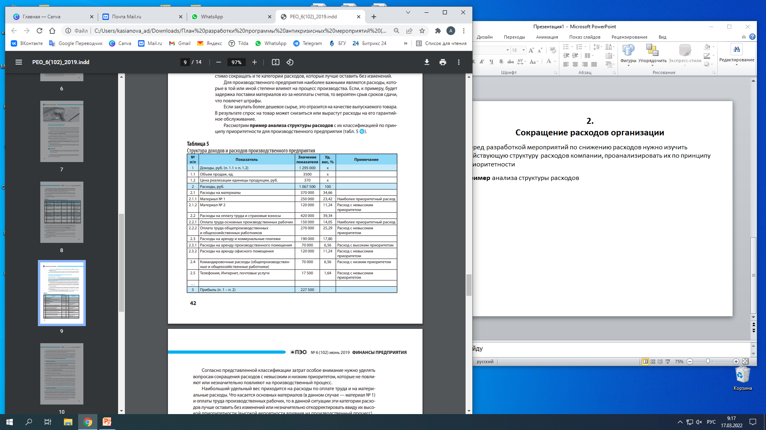
2. Сокращение расходов организации
Перед разработкой мероприятий по снижению расходов нужно изучить действующую структуру расходов компании, проанализировать их по принципу приоритетности
Пример анализа структуры расходов
Основные способы
снижения расходов
Материальные расходы
Расходы на оплату труда
Командировочные расходы
Телефония, Интернет
А какие ещё... ?

Slide 13
Пример Программы антикризисных мероприятий (Блок ФИНАНСЫ)

Slide 14
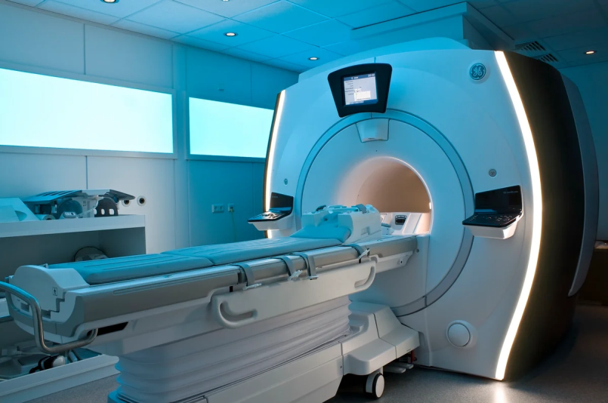
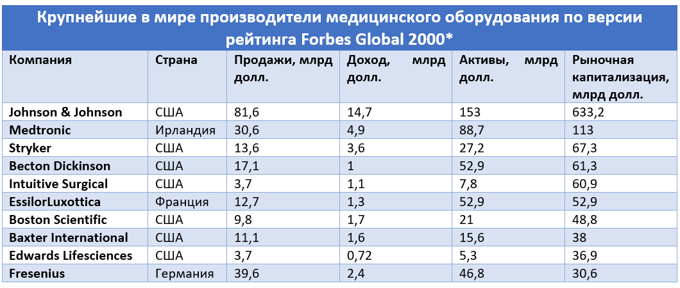
4. Поиск вариантов импортозамещения (ЛП, МИ)
К медицинским изделиям в России относят устройства для диагностики, профилактики и лечения различных заболеваний, включая инструменты, аппараты, имплантаты, реактивы в пробирке, расходные материалы, приспособления, приборы и даже мебель. Не входят в данную категорию средства, которые оказывают фармакологическое, генетическое или метаболическое воздействие на организм.
Источник: Forbes
Доля отечественных медизделий в России не изменилась по сравнению с показателем 2014 года, оставшись на всё той же отметке в 21 %. В связи с реализацией нацпроекта «Здоровье» и мерами господдержки производителей медизделий доля российских производителей к 2024 году должна увеличиться до 32 %.
Как видно из данных таблицы, в топ-10 крупнейших производителей медизделий в мире лишь три компании не являются американскими.
Государству же в лице «Ростеха» не удалось ни создать СП с иностранцами, ни наладить своё производство аппаратов МРТ и КТ.

Slide 15
5. Минимизация потерь медицинской организации: применение инструментов и методов бережливого производства
Перепроизводство
Простой
Транспортировка
a
b
Неэффективные процессы
7+1 видов
ПОТЕРЬ
Перемещение
Ошибка / переделывание
Запасы
Творчество

Slide 16
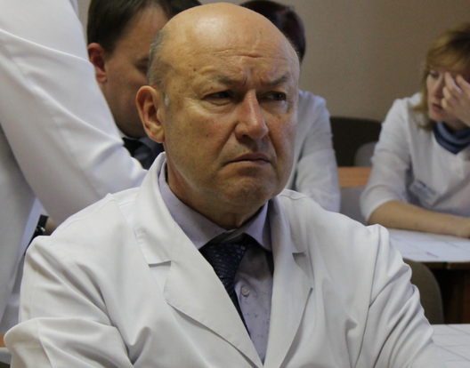

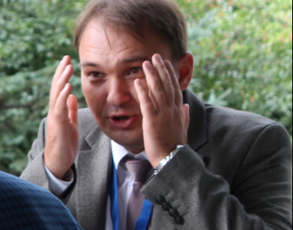


АНТИКРИЗИСНЫЙ
ПЛАН 2022
Принципиальные направления
Иркутск | 16.03.2022 г.

Slide 17





ВОЗМОЖНЫЕ НЕГАТИВНЫЕ СЦЕНАРИИ
#
#
#
Финансовый кризис
Военный госпиталь
Ракетный удар
Неуправляемые риски
подробнее риски
Антикризисный план 2022

Slide 18
Сценарий #1 Финансовый кризис
ГРУППА 1. УПРАВЛЕНЧЕСКИЕ РИСКИ
#
Стратегические
• стагнация • лишение лицензии • смена руководства
• ухудшение имиджа • …….
#
Организационные
• увеличение сроков оказания МП
• урезание плана ПФХД • непрохождение проверок - штрафные санкции
#
Финансовые
#
Политические
• терроризм • вандализм • …..
А КАКИЕ КОНКРЕТНО РИСКИ ... ?
Антикризисный план 2022

Slide 19


Сценарий #1 Финансовый кризис
ГРУППА 2. МЕДИЦИНСКИЕ РИСКИ
- резкое изменение ТПГГ
- невыполнение объемов оказания медицинской помощи
- неоказание медицинской помощи
- оказание некачественной медицинской помощи
- оказание медицинской помощи не в полном объеме
- увеличение случаев нежелательных событий
ПРИМЕР:
ФАКТОРЫ РИСКА
РИСК
увеличение случаев
нежелательных событий
из-за высокой нагрузки на персонал
из-за отсутствия медикаментов
из-за неверной идентификации пациента
Антикризисный план 2022

Slide 20

Сценарий #1 Финансовый кризис
ГРУППА 3. ОБЕСПЕЧИВАЮЩИЕ РИСКИ
1.Управление персоналом
• эмоциональное выгорание
• недовольство персонала
2.Управление инфраструктурой
• поломка оборудования
• отключение электросетей
• отключение/сбой в МИС
• отсутствие кислорода
3.Лекарственное обеспечение
• низкое качество ЛП
• отсутствие ЛП
• вышедшие сроки годности у ЛП и МИ
•отсутствие МИ и расходных материалов
4.Управление питанием
• нехватка питания (общего, специализированного)
• низкое качество продуктов
Риски в одной области являются факторами возникновения других рисков
5.Управление производственной средой
• возникновение аварийных ситуаций
• отсутствие СИЗ
6.Управление документированной информацией
• нехватка бумаги
• ……..
• отсутствие электронных подписей
Антикризисный план 2022

Slide 21



Сценарий #1 Финансовый кризис
ЗАДАЧИ АНТИКРИЗИСНОГО УПРАВЛЕНИЯ
#
#
#
Сохранение
Увеличение
Сокращение
Антикризисный план 2022

Slide 22
Сохранение
Сценарий #1 Финансовый кризис
#
ЧТО СОХРАНЯЕМ?
— Персонал (зп, ставки, нагрузки)
— Объёмы МП
— Качество МП
— Качество и безопасность МД
— Объём и качество питания
— ЛП и МП
— Оборудование
— Инфраструктура
— Сроки и качество поставок
— Психологический климат
— Работоспособность МИС
— Документооборот
— Информационная безопасность
— Бренд, имидж
ЧТО ЕЩЁ СОХРАНЯЕМ ... ?
Антикризисный план 2022

Slide 23
Сценарий #1 Финансовый кризис
#
ЧТО УВЕЛИЧИВАЕМ?
— Доходы
— Долю (кол-во) ВМП (высокооплачиваемые услуги)
— Платные услуги
— Объем спонсорской помощи (материальная, финансовые)
— Долю отечественных поставщиков
— Уровень физической защищенности (охрана объекта)
ЧТО ЕЩЁ УВЕЛИЧИВАЕМ... ?
Антикризисный план 2022

Slide 24
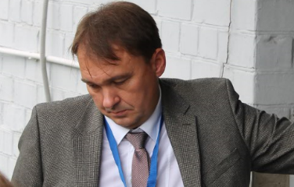
Сценарий #1 Финансовый кризис
ЧТО СОКРАЩАЕМ?
#
— Финансовые расходы
— Количество низкооплачиваемых услуг
— Количество МУ, которые могут выполняться в других МО ИО
— Потери (экономика качества: сокращаем время, переделки
услуг, ремонта, дублирование исследований, расходного
материала и др.)
— Несоответствия / ошибки (передачи информации и др.)
— Случаев коррупции и т.д.
— Штрафных санкций (усиленно)
— Бумажные технологии
ЧТО ЕЩЁ СОКРАЩАЕМ... ?
Антикризисный план 2022

Slide 25
Программа антикризисного оздоровления организации
(мобилизация резервов)
Программа антикризисного оздоровления ГБУЗ ИОКБ
Реорганизация
производства
Реорганизация
финансов
Реорганизация
системы управления
Реорганизация системы
обеспечения и сбыта
Основные фонды
Доходы
Реорганизация
Материально-техническое
обеспечение
Технология выполнения
медицинских услуг
Расходы
Организационная
структура
Сбыт (предоставление
платных медицинских услуг)
Процессы оказания
медицинской
помощи
Долги организации
Структура аппарата
управления
Маркетинг
Долги других
организаций
Кадры
Договорные и
юридические отношения
Запасы
Структура финансов
Информационное
обеспечение
….
Оптимизация прямых
затрат, минимизация потерь
Ценообразование
Обеспечение качества
медицинской помощи
….
Кооперация с другими МО
Денежные расчеты
Обеспечение
безопасности
Медицинской
деятельности
Техническое развитие
….

Slide 26
Обсуждение
Инструменты антикризисного управления, которые мы уже используем
#
#
#
План предупреждающих действий
Реестр рисков
Матрица рисков
06
Антикризисный план 2022

Slide 27
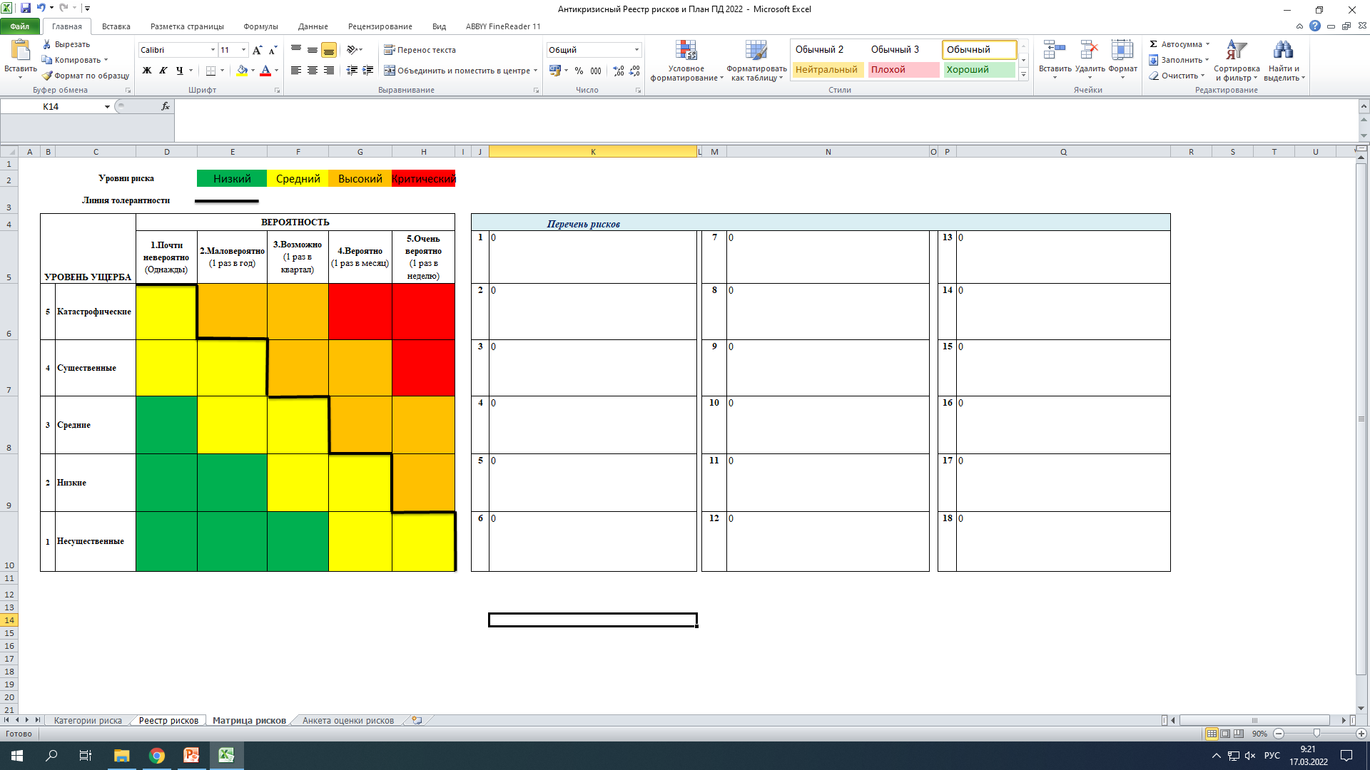
Антикризисный план 2022

Slide 29



